Slide 1
Bazele Ciberneticii Economice
Seminar 2
Profesor seminar: Asist.univ.dr. Ionuț Nica

Slide 2
Modelarea bazată pe agenți (MBA)
Dimensiuni conceptuale privind MBA
Arhitectura unui model bazat pe agenți
Verificarea, validarea și replicarea
Soluții software: NetLogo și R
Modelarea bazată pe agenți în Economie: Aplicații

Slide 3
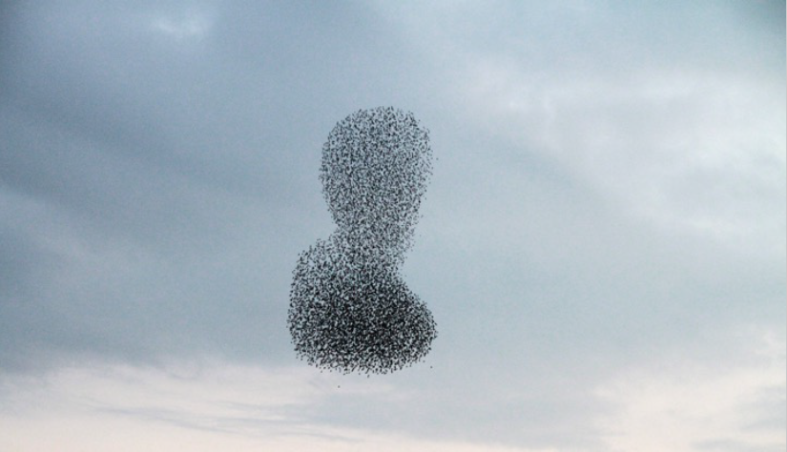
Cum zboară stolul de păsări?
Există un leader?
Știu exact unde să fie în orice moment?
Este un proces determinist?
Pot acționa pe baza informațiilor locale?
Modelul Boids
3 reguli ale modelului Boids:
Deplasarea spre centrul agenților din stol.
Mutarea în aceeași direcție ca și agenți din stol.
Nu trebuie să ne apropiem prea mult de niciunul dintre agenții din stol.

Slide 4
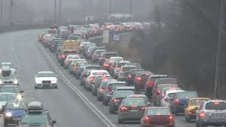
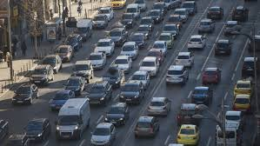
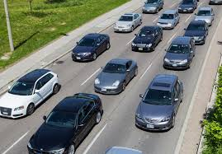
Ce este un sistem complex?
Un sistem compus din mai multe părți care interacționează și în care rezultatul emergent al sistemului este un produs al interacțiunilor dintre părți și feedbackul dintre acel rezultat emergent și deciziile individuale.
http://ccl.northwestern.edu/netlogo/models/TrafficBasic
Traficul din București
Emergența*: acțiunea întregului este mai mult decât suma părților componente (Holland, 2014)

Slide 5
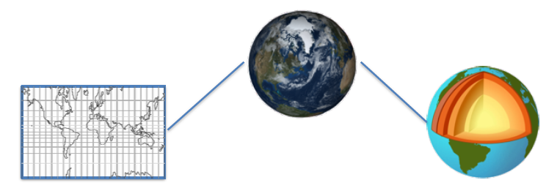
Dimensiuni conceptuale privind MBA
Ce este un model?
O descriere abstractizată a unui proces, obiect sau eveniment.
O reprezentare simplificată a lumii sau aproximări ale lumii reale.
Un proces de schimbare continuă, în care, ca urmare a observării repetate, a simulării și a analizei, se pot trage anumite concluzii și se poate verifica și valida cercetarea sa.
“În esență, toate modelele sunt greștie, dar unele sunt utile.” (George Box, 1987)

Slide 6
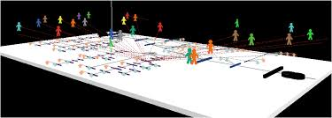
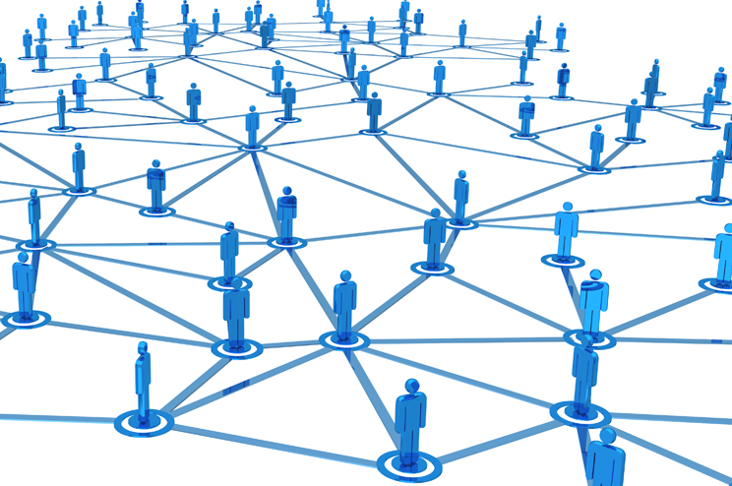
Dimensiuni conceptuale privind MBA
Ce este un model bazat pe agenți?
Un agent este un sistem de calcul situat într-un anumit mediu, care este capabil de acţiune autonomă flexibilă pentru a realiza obiectivele sale proiectate.
Modelarea bazată pe agenți (Agent-Based Modeling) reprezintă o metodă alterantivă de analiză și modelare a sistemelor, care permite rezolvarea problemelor prin simularea comportamentului complex al agenților.

Slide 7
Sisteme Complexe, MBA și Psihoistoria
Ce este un model bazat pe agenți?
MBA este o descriere a sistemului lumii reale.
Albert Einstein “Make your model as simple as possible but no simpler”.
Psihoistoria combină istoria, sociologia și matematica pentru a face predicții aproximative despre comportamentul viitor al unor grupuri mari de oameni.
Sistemele complexe au potențialul de a ne ajuta să înțelegem modul în care grupurile mari de indivizi și organizații vor reacțional la evenimentele viitoare, deschizând calea potențială către o psihoistorie reală.

Slide 8
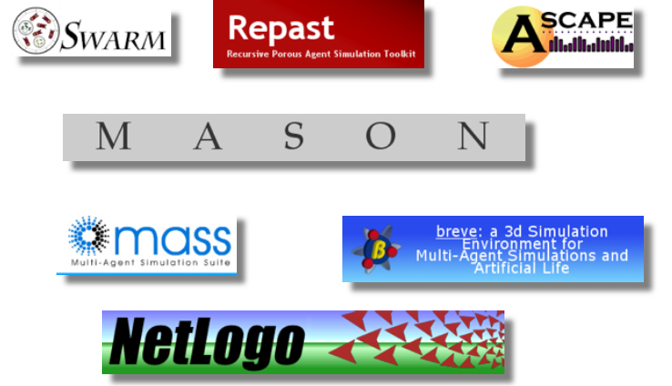
Soluții software utilizate pentru MBA

Slide 9
NetLogo
De ce folosim NetLogo?
NetLogo este un mediu de dezvoltare ce utilizează un limbaj de modelare bazat pe agenți, proiectat în anul 1999 de către Uri Wilensky, Universitatea Nothwestern.
Este cel mai utilizat mediu de MBA.
Este cel mai ușor de învățat.
Este un sistem de calcul folosit în MBA, constituind un cadru elocvent pentru utilizator de a observa comportamentul agenților în timp.
Există o serie de modele deja implementate în program.
Domenii principale ale modelelor: biologie și medicină, artă, chimie, fizică, informatică, teoria jocurilor, matematică, rețele, psihologie, dinamica de sistem, economie și științe sociale.
Prima metodă de simulare aplicată în studiul sistemelor cibernetice este considerată dinamica de sistem.
Este scris în limbajul Java și poate fi rulat pe toate platformele majore (Windows, Mac, Linux etc.)
Este disponibil atât ca aplicație desktop, cât și ca aplicație online.

Slide 10
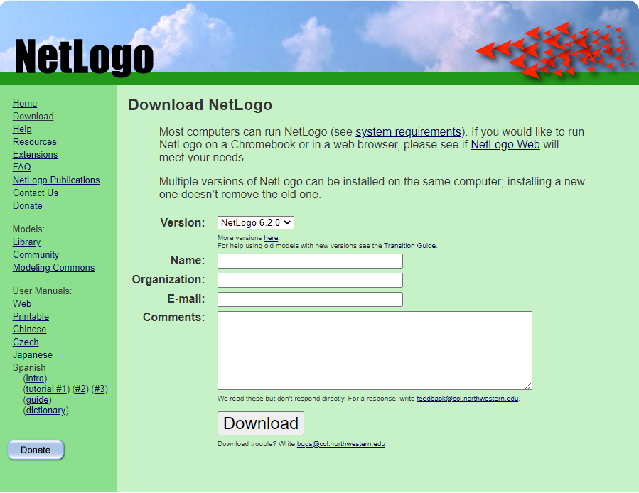
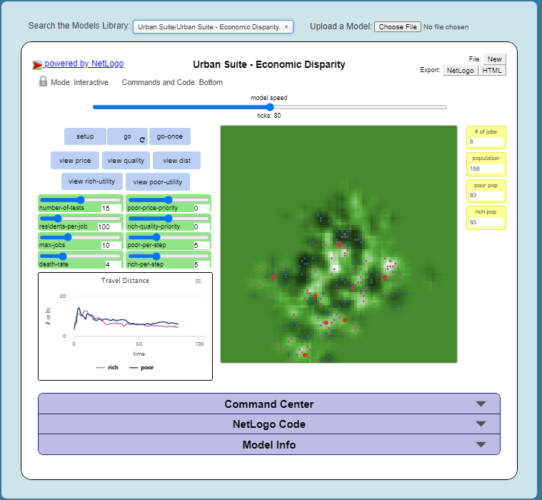
https://ccl.northwestern.edu/netlogo/download.shtml
http://www.netlogoweb.org/launch#http://www.netlogoweb.org/assets/modelslib/Curricular%20Models/Urban%20Suite/Urban%20Suite%20-%20Economic%20Disparity.nlogo

Slide 11
NetLogo
Tipuri de agenți utilizați de programul NetLogo.
Agenții mobili de tip țestoase (turtles) sunt agenți situați în mediu, care se deplasează în interiorul lui.
Mediul 2D este format dintr-o rețea de patch-uri în care agenții se pot deplasa.
Agenții de tip Link leagă doi agenți de tip Turtle.
Agentul observator este unic, supraveghează mediul și agenții, dar nu are o anumită locație ca și cele 3 tipuri de agenți de mai sus.
Arhitectura NetLogo
Tabul Code conține procedurile ce conțin informație text, codul, definițiile și regulile care determină comportamentul și atributele agenților din mode.
Tabul principal prin intermediul căruia se interacționează cu modelul, se observă comportamentul agenților și se vizualizează date.
Tabul de informații conține informație text pentru utilizator referitor la cum trebuie folosit și înțeles modelul.

Slide 12
Modelul Pradă-Prădător (Lotka-Volterra)
Aplicații în NetLogo: Modelul I
Dinamica populației unui singur prădor și pradă este introdusă de ecuațiile diferențiale clasice Lotka-Volterra, o pereche de ecuații difernțiale cuplate care sunt date de următoarea structură:
$\frac{dPred}{dt}=K_{1}∗Pred∗Prey−M∗Pred$ (ecuația 1)
$\frac{dPrey}{dt}=B∗Prey−K_{2}∗Pred∗Prey$ (ecuația 2)
Unde Pred(t) reprezintă dimensiunea populației prădătorilor la momentul t și Prey(t) reprezintă dimensiunea populației pradă la momentul t.
Ecuația 1: numărul prădătorilor crește pe măsură ce prădătorii interacționează cu prada (prin constanta fixă $K_{1}$) și scade cu o rată constantă a mortalității ($M$).
Ecuația 2: numărul prăzilor crește cu o rată constantă de naștere ($B$) și scade în interacțiunea cu prădătorii (cu o constantă fixă $K_{2}$).
Soluția la aceste ecuații seamănă cu curbele sinusoidale care arată un ciclu al populațiilor de prădători cu un ascendent când celălalt este într-o zonă depresionară.
Deși aceste ecuații sunt destul de simple, mecanismele care determină aceste dinamici nu sunt ușor de evidențiat din ecuații.
Cum cresc prădătorii prin interacțiunea cu prada?
Se pot specula mai multe lanțuri de mecanisme pentru această creștere, dar acestea nu sunt explicite și nici nu este motivul pentru care această creștere are loc la o rată constantă $K_{1}$

Slide 13
Modelul Pradă-Prădător (Lotka-Volterra)
Aplicații în NetLogo: Modelul I
Modelul Lotka-Volterra, a fost propus de Lotka (1925) şi Volterra (1926) şi a fost studiat de-a lungul timpului în literatura dedicată modelării dinamicii populaţiilor ecologice şi nu numai. Ideea de bază a modelului se rezumă la faptul că, atunci când două sau mai multe specii trăiesc într-o proximitate şi împart aceleaşi resurse de bază, acestea au tendinţa de a fi în competiţie pentru resursele pe care le împart, fie ele de hrană, habitat sau teritoriu.
Date fiind resursele limitate, chiar şi în aplicaţiile economice, acest model poate fi aplicat cu succes, mai ales atunci când se doreşte analiza pe termen lung a relaţiilor dintre variabilele implicate în sistemele economice, sociale sau economico-sociale.

Slide 14
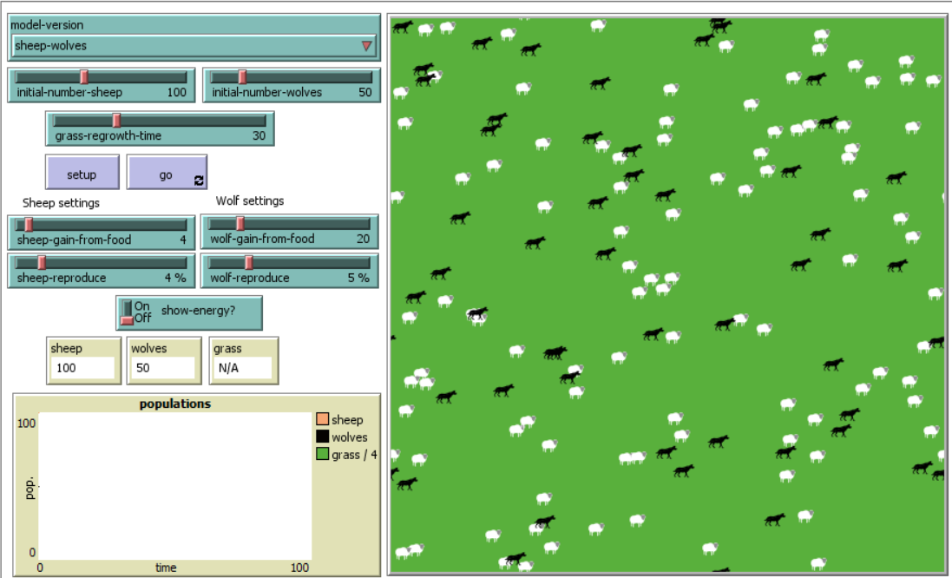
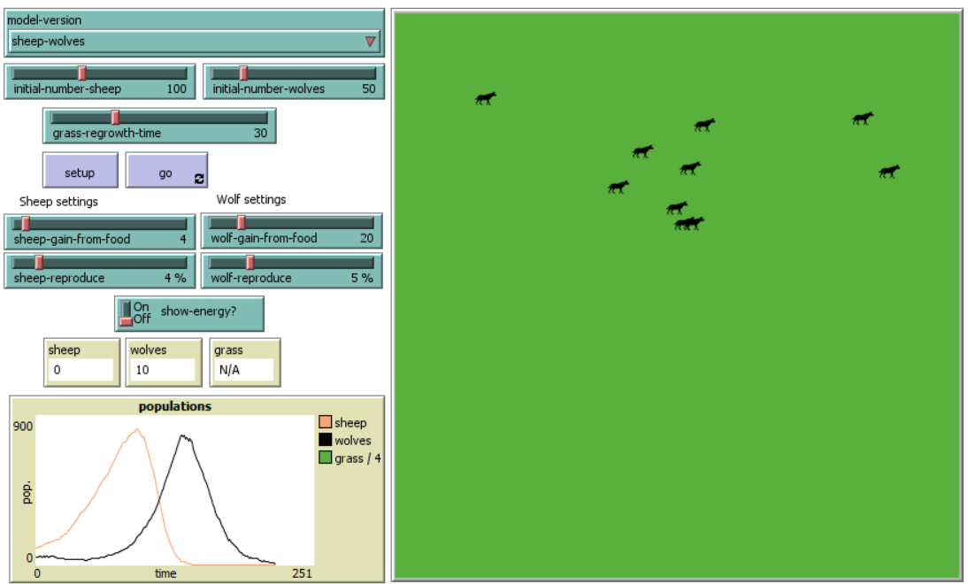
Modelul Pradă-Prădător (Lotka-Volterra)
Aplicații în NetLogo: Modelul I
Să presupunem un ecosistem simplu cu două populații: prădători și pradă. Pe măsură ce populația de prădători crește, populația de pradă scade de obicei pe măsură ce prădătorii mănâncă mai mult din pradă. Dar, la un moment dat, prada devine rară și unii prădători mor de foame. Când majoritatea prădătorilor au dispărut (și mai rămân câteva pradători vicleni), atunci populația de pradă se poate regenera în timp. Când populația de pradă crește, o mulțime de hrană devine disponibilă pentru prădătorii rămași și aceștia prosperă și se reproduc. Acest ciclu de variație a populației de prădători și pradă se repetă în timp.

Slide 15
Aplicații în NetLogo: Modelul I Pradă-Prădător
Vom testa modelul biologic “Wolf Sheep Predation”, un model de populație pradă-prădător.
1: Din meniul File se alege Models Library
2: Se alege modelul Wolf Sheep Predation din domeniul Biology și se acționează butonul open.

Slide 16
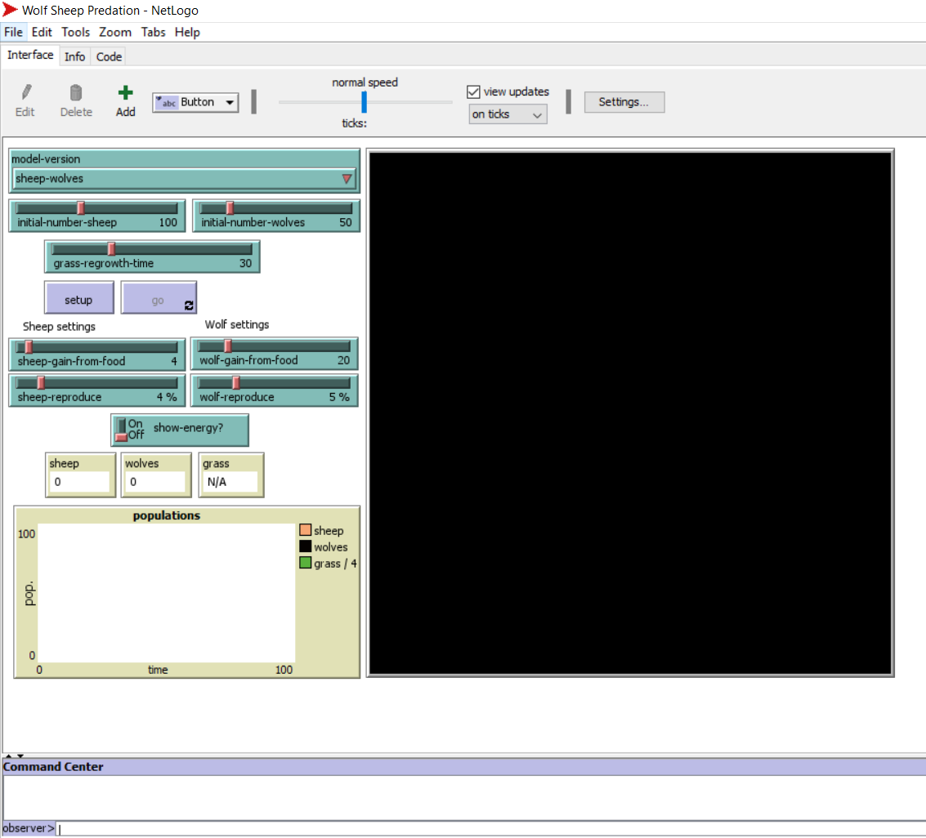
Aplicații în NetLogo: Modelul I Pradă-Prădător
Cursorul pentru viteză vă permite controlul vitezei unui model, adică viteza cu care agenții turtles se mișcă, cu care patch-urile își schimbă culoarea etc.
Butonul care investighează modelul în funcție de caracteristicile parametrilor.
Acest buton pune modelul în mișcare.
Se reprezintă grafic evoluția populației în timp.

Slide 17
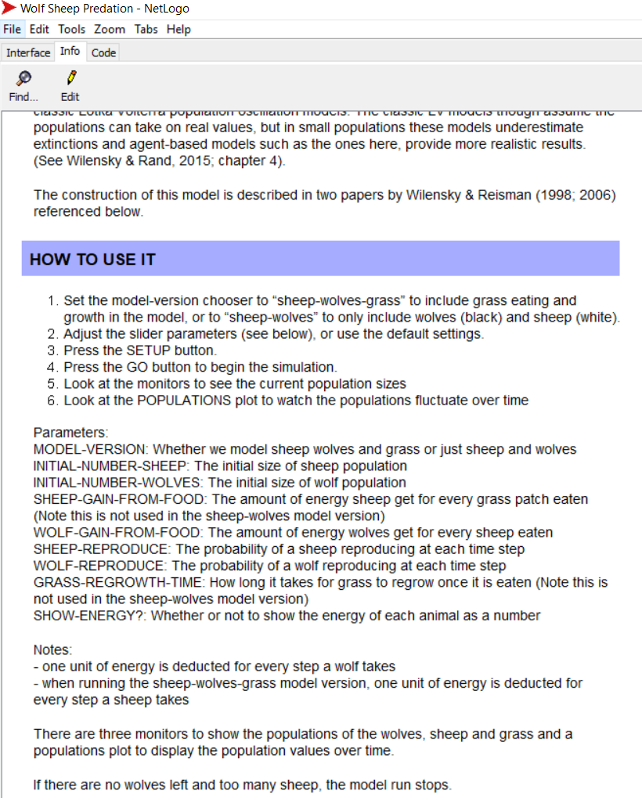
Aplicații în NetLogo: Modelul I Pradă-Prădător
Interface, Info, Code
Se vizualizează și se acționează modelul
Descrierea informațiilor legate de modelul ales.
Informații despre parametrii modelului.

Slide 18
Modelul Pradă-Prădător (Lotka-Volterra)
Aplicații în NetLogo: Modelul I
Fișă de lucru
Accesați modelul Wolf Sheep Predation din libraria NetLogo.
1. Realizați o simulare a modelului inițial. Notați observațiile voastre privind parametrii inițial, evoluția agenților, stabilitatea modelului.
2. Realizați mai multe simulări reglând parametrii în diferite stări. Cât de sensibilă este stabilitatea modelului la parametrii specifici?
3. Puteți identifica parametri care generează un ecosistem stabil în variația modelului?
4. Realizați o simulare în care initial-number-wolves = 0. Acest lucru oferă un ecosistem stabil, cu oi și iarbă. De ce ar putea fi acest lucru stabil, în timp ce variația doar cu oile și lupii nu este?
5. Observați că, în condițiile stabile, populațiile tind să fluctueze într-un ritm previzibil. Puteți identifica parametrii care vor accelera sau încetini acest lucru?
6. Dacă corelăm modelul prezentat cu mediul economic, puteți da un exemplu de context economic în care să identificăm prada, prădătorul și resursele implicate?

Slide 19
Modelul Pradă-Prădător (Lotka-Volterra)
Aplicații în NetLogo: Modelul I
Proprietățile Agenților în acest model:
Un nivel de energie care urmărește nivelul de energie al agentului
O locație: locul în care se află agentul în zona geografică
Un titlul: indică direcția în care agentul se deplasează în prezent sau daca este în mișcare.
Alegerea comportamentului agenților din model:
În acest model, lupii și oile au mai multe aspecte comportamentale comune: ambii agenți au abilitatea de a se reproduce, a muri, se pot întoarce la întâmplare sau pot merge mai departe.
Totuși, ei se diferențiază prin faptul că oile au capacitatea de a consuma iarbă și lupi au capacitatea de a consuma oi.
Proiectarea modelului:
Rase și atribute (procedura breed)
Procedura SETUP
Procedura GO
Prezentarea datelor folosind grafice și monitoare
Construirea codului complet
Vizualizarea, simularea și validarea modelului.

Slide 20
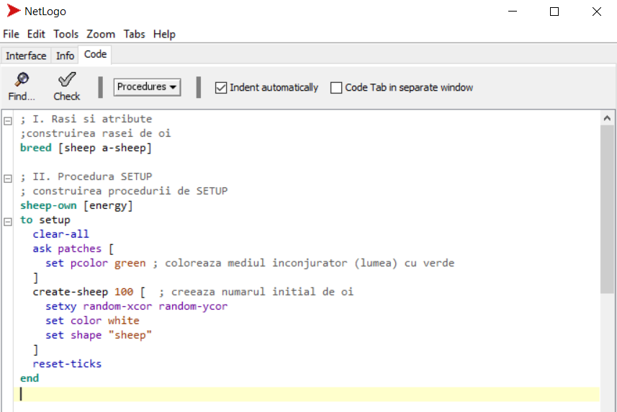
Aplicații în NetLogo: Modelul I
Modelul Pradă-Prădător (Lotka-Volterra)
Proiectarea modelului:
Rase și atribute (procedura breed)
breed [sheep a-sheep]
II. Procedura SETUP
to setup
clear-all
ask patches [
set pcolor green
]
create-sheep 100 [
setxy random-xcor random-ycor
set color white
set shape “sheep”
]
reset-ticks
end

Slide 21
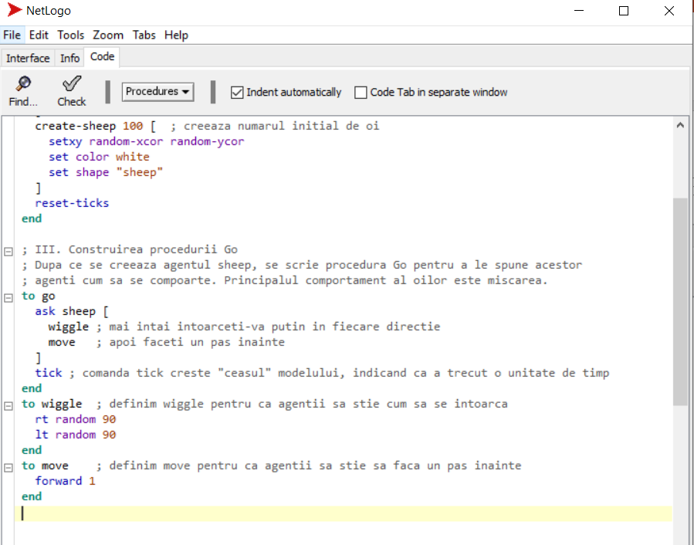
Aplicații în NetLogo: Modelul I
Modelul Pradă-Prădător (Lotka-Volterra)
Proiectarea modelului:
III. Procedura Go
to go
ask sheep [
wiggle
move
]
tick
end
to wiggle
rt random 90
lt random 90
end
to move
forward 1
end
se poate acționa butonul check pentru a verifica corectitudinea codului scris.

Slide 22
Aplicații în NetLogo: Modelul I
Modelul Pradă-Prădător (Lotka-Volterra)
Proiectarea modelului:
IV. Prezentarea datelor folosind grafice și monitoare
Se acționează butonul Add
Se adaugă comanda Setup.

Slide 23
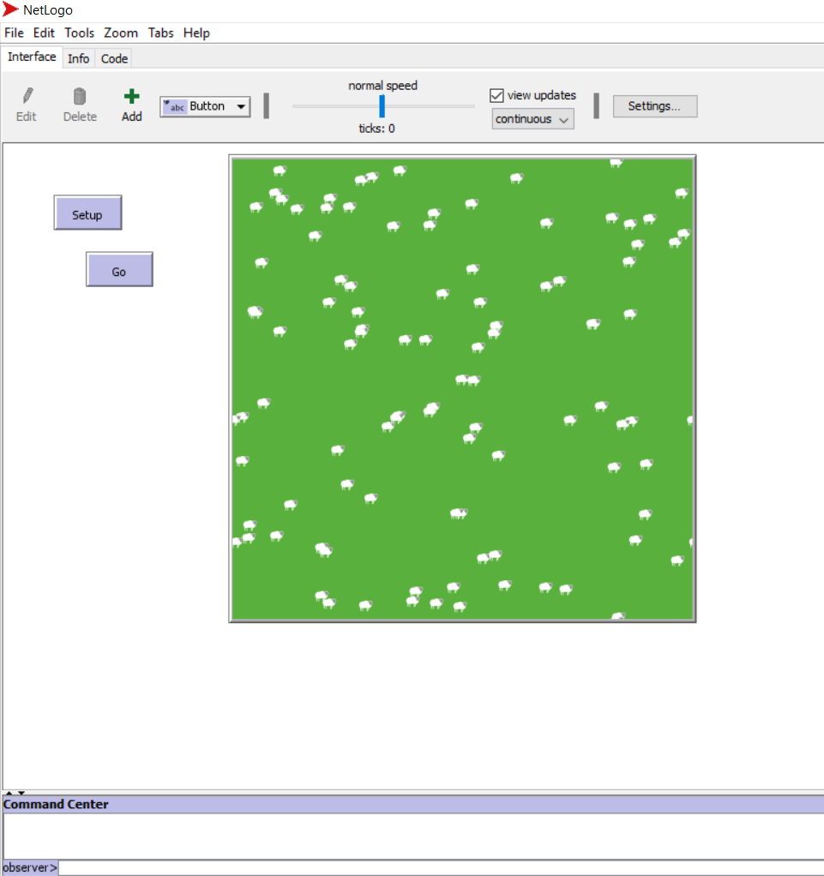
Aplicații în NetLogo: Modelul I
Modelul Pradă-Prădător (Lotka-Volterra)
Proiectarea modelului:
IV. Prezentarea datelor folosind grafice și monitoare
Se acționează butonul Setup pentru inițializarea modelului cu parametrii introduși în cod

Slide 24
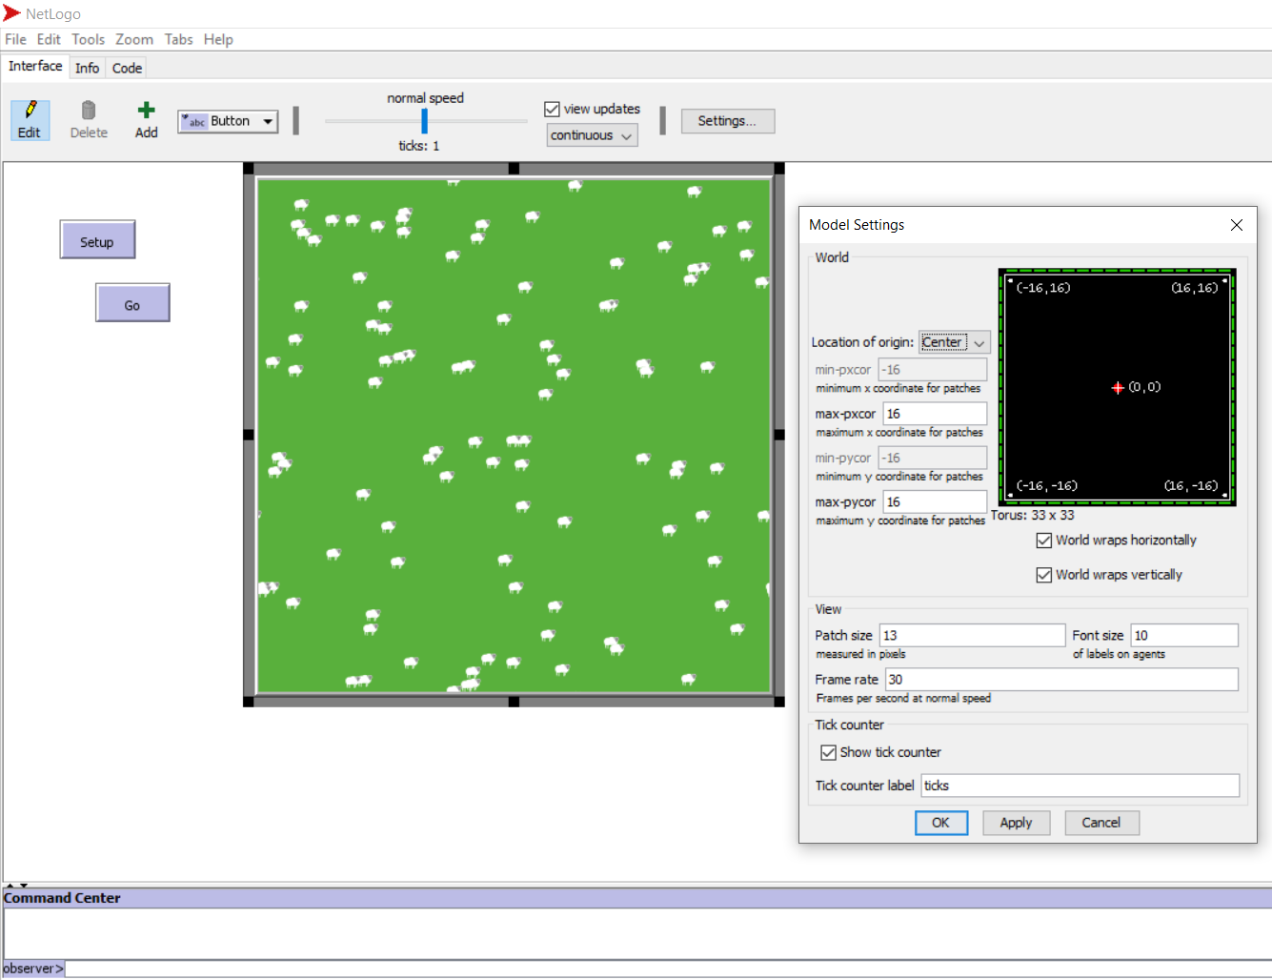
Aplicații în NetLogo: Modelul I
Modelul Pradă-Prădător (Lotka-Volterra)
Proiectarea modelului:
IV. Prezentarea datelor folosind grafice și monitoare
Click drepta pe planșă și edit.
Vom observa setările modelului.

Slide 25
Aplicații în NetLogo: Modelul I
Modelul Pradă-Prădător (Lotka-Volterra)
Proiectarea modelului:
IV. Prezentarea datelor folosind grafice și monitoare
Felicitări! ☺ Ați reușit să construiți o mică parte din primul vostru model în NetLogo!
Acum că avem oile în mișcare, avem ceva ce putem vedea și avem o primă verificare a faptului că modelul nostru funcționează așa cum am intenționat să funcționeze. În continuare, trebuie să luăm în considerare care este cea mai simplă extensie pe care o putem dezvolta, care urmează proiectării noastre. Avem oile care se mișcă, dar, în prima noastră versiune, mișcarea nu le costă nimic. În lumea reală, mișcarea necesită energie. Prin urmare, următorul pas în dezvoltarea modelului nostru este includerea unui cost de mișcare. Am proiectat oile pentru a avea trei proprietăți: direcția, locația și energia. Oile din prima versiune a acestui model au deja titluri și locații - aceste proprietăți sunt furnizate automat oricăror agenți turtles din NetLogo. Cu toate acestea, trebuie să definim o nouă proprietate (variabilă) pentru energie. Adăugarea unui cost la mișcare nu înseamnă nimic dacă nu există o penalizare pentru cheltuirea energiei. Vrem ca oile să moară dacă au prea puțină energie. Prin urmare, trebuie să verificăm și dacă oile și-au cheltuit toată energia. Putem modifica procedura GO pentru a apela o subprocedurăcare care verifică dacă o oaie ar trebui să moară.

Slide 26
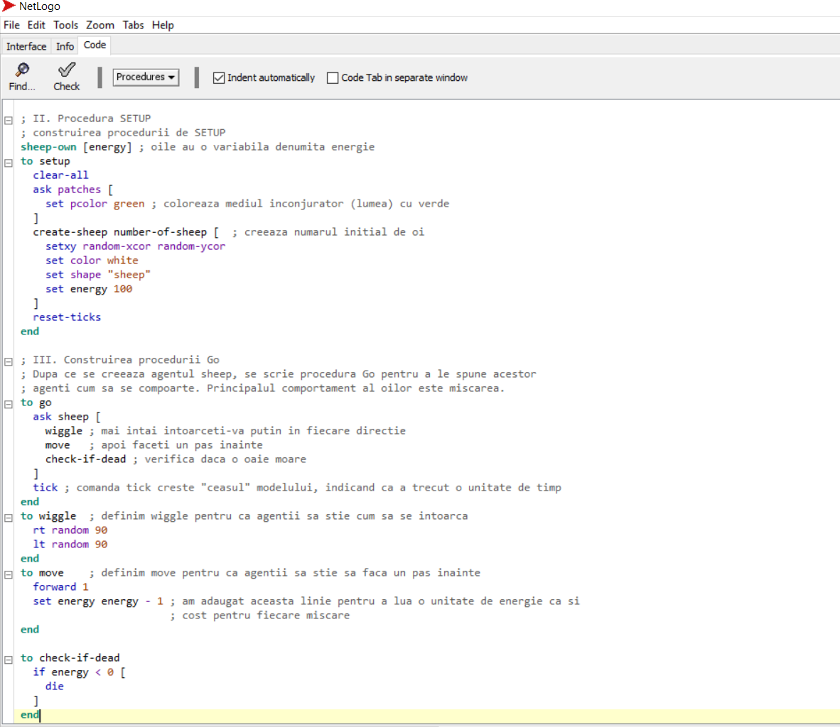
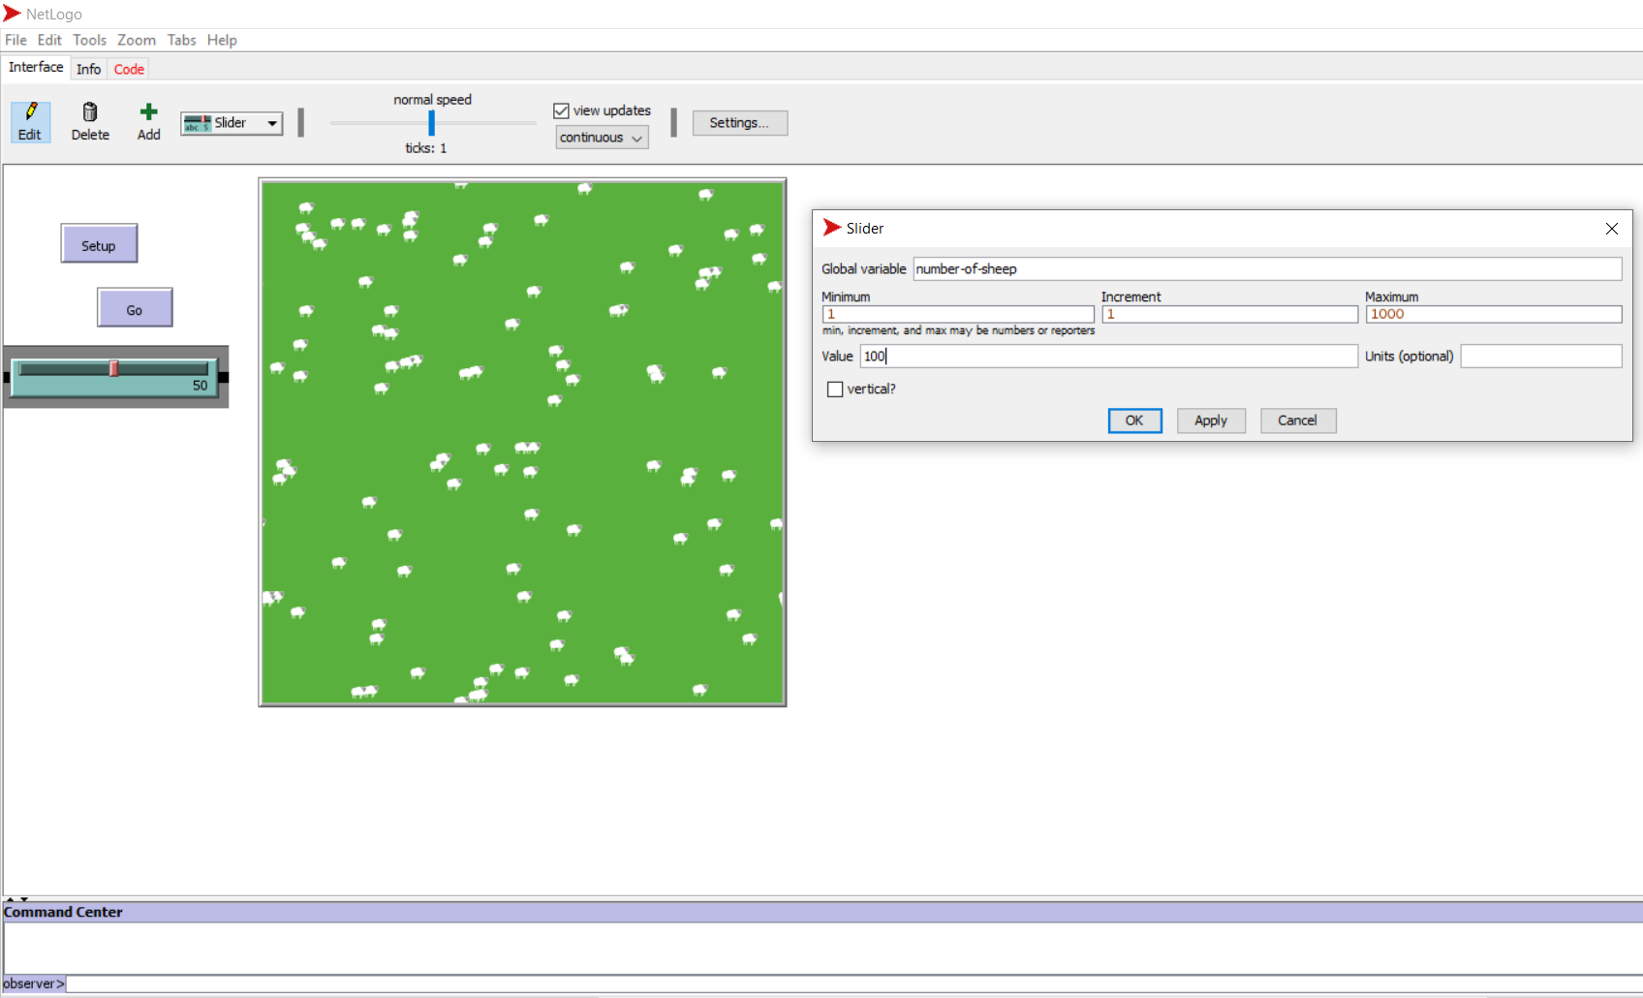
Aplicații în NetLogo: Modelul I
Modelul Pradă-Prădător (Lotka-Volterra)
Proiectarea modelului:
IV. Prezentarea datelor folosind grafice și monitoare
Se adaugă un slider care se ințializează ca mai jos:

Slide 27
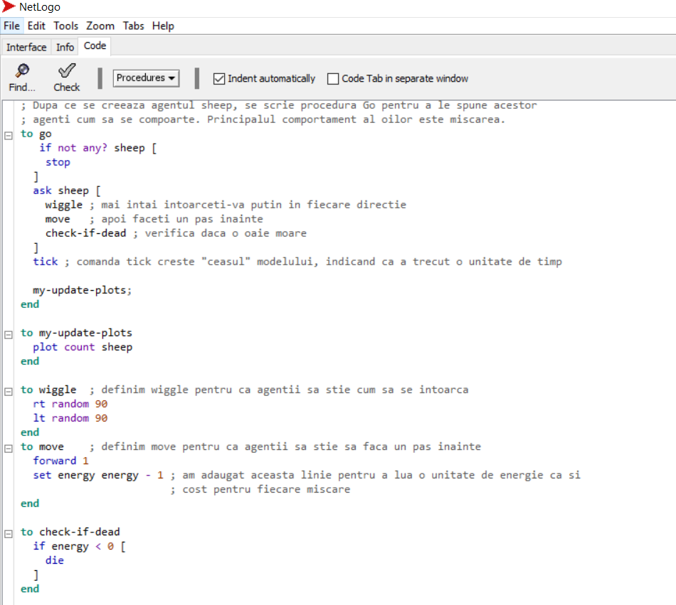
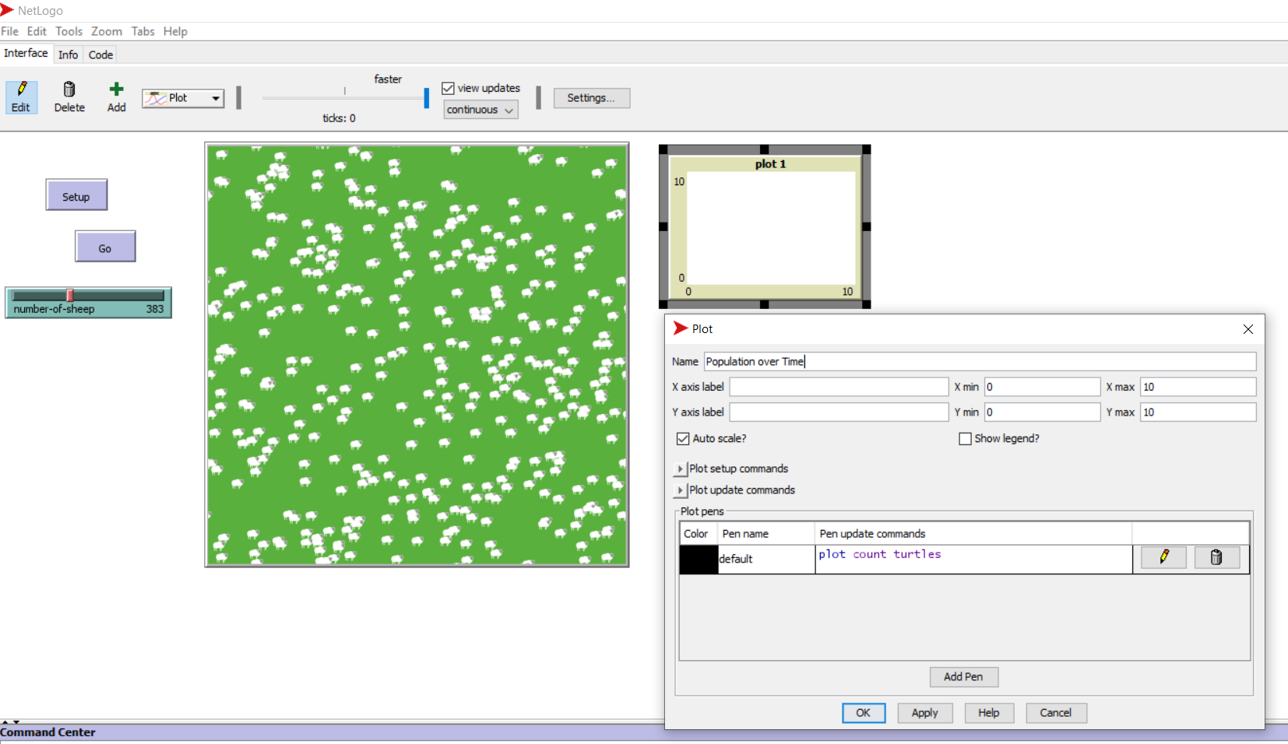
Aplicații în NetLogo: Modelul I
Modelul Pradă-Prădător (Lotka-Volterra)
Proiectarea modelului:
IV. Prezentarea datelor folosind grafice și monitoare
Se setează parametrii grafic.

Slide 28
Modelul Pradă-Prădător (Lotka-Volterra)
Aplicații în NetLogo: Modelul I
Concluzii și discuții
În NetLogo, modelul de tip pradă-prădător exemplifică o situaţie în care populaţia de prădători este reprezentată de lupi, iar cea a prăzii, de oi. Astfel, pe baza considerentelor de mai sus: lupii se hrănesc cu oile, acestea hrănindu-se, la rândul lor, cu iarba.
În funcţie de condiţiile de simulare:
• numărul de lupi şi de oi;
• rata natalităţii şi mortalităţii celor două specii;
• rata de reproducere a lupilor şi cea a oilor;
• nivelul de energie iniţial al speciei prădate;
• nivelul de energie câştigat ca urmare a faptului că se hrănesc;
• rata de regenerare a ierbii;
• locaţia celor două specii în mediu;
mai multe variante sunt posibile:
• sistemul simulat devine unul instabil, în care una dintre specii sau chiar ambele dispar;
• sistemul devine unul care reuşeşte să menţină ambele specii de a lungul timpului, bineînţeles cu fluctuaţii în numărul populaţiilor considerate.

Slide 29
Modelul Pradă-Prădător (Lotka-Volterra)
Aplicații în NetLogo: Modelul I
Concluzii și discuții
Modelul pradă-prădător a fost conceput utilizând principiul MBA: începeți simplu și construiți către întrebarea la care doriți să răspundeți.
Pentru a proiecta modelări bazate pe agenți necesită un nou mod de gândire despre modelare, dar de multe ori trebuie pur și simplu să gândim ca un agent. Astfel, nu trebuie să ghicim relația cauzală dintre modelul nostru și lumea reală. În schimb, gândind ca un agent și codificând deciziile pe care aceștia le iau în lumea reală, ne vom construi modelul de jos în sus, observăm comportamentul acestora și analizăm rezultatele. Modelul pradă-prădător nu este doar menit să fie o bază pentru înțelegerea conceptelor și principiilor construirii propriului model bazat pe agenți, ci este menit să fie suficient de generalizabil pentru a fi folosit ca bază pentru alte modele care ne interesează în dezvoltarea pe cont propriu.
Modelul pradă-prădător în context economic:
Acest model ar putea semăna cu un model de firme (lupii) care concurează pentru consumatori (oile) constrânși de bugetele lor (iarba).
Un alt model ar putea să fie corelat cu politica. În acest caz, modelul ar putea fi o reminisciență a politicienilor (lupii) care concurează pentru alegători (oile), iar locația agenților ar putea reprezenta sentimentele lor cu privire la anumite probleme.
Se poate dezvolta un model pradă-prădător pentru a explica ciclurile din economiile generate de procesul de creditare. Prădătorul este parte din sectorul financiar care emite bani de credit pentru tranzacții. Crește raportul de îndatorare și apar bule speculatie care au în cele din urmă un impact negativ asupra ritmului real de creștere (prada).

